Slide 1
人，绩效和职业道德
邹欣
构建之法 – 现代软件工程
2015
Notes:
Originally from Ambrosio Blanco
MSRA
Test Manager

Slide 2
概述
猪、鸡和鹦鹉的故事
RASCI 模型
绩效管理
各种方法
奖励什么样的行为？
萝卜和白菜的故事
团队合作的阶段
软件工程师的职业道德

Slide 3
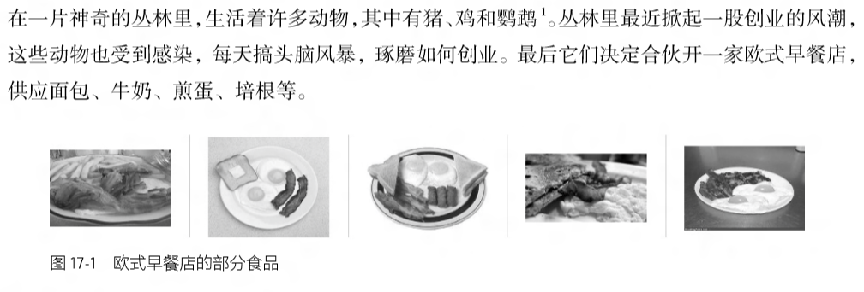
软件团队成员的投入
猪：提供猪肉，做熏肉
鸡：提供鸡蛋，做煎蛋
鹦鹉：提供咨询和听来的创业故事，最新趋势等
他们的投入和负担是一样的么？

Slide 4
权力和责任
在进行一些跨部门合作时，我们更要理清不同部门的权力、责任和流程。
RASCI模型：
R： Responsible，负责把具体事情做好。
A： Accountable，对任务负全责，有批准的权力。
S： Support，对任务提供支持，辅助任务的完成。
C： Consulted，咨询，拥有完成项目所需的信息或能力的角色。
I： Informed，知会者，应该事后及时通知结果的角色。
在一个流程漫长、合作者众多的项目中，项目的管理 者要把每一个环节的RASCI角色都列出来，每个环 节有且只有一个R。

Slide 5
团队贡献分
课堂练习
讲述你们如何确定大家的团队贡献分
Alpha 阶段结束后，每个团队必须送走一名队员；每个团队有权利拒绝任何新队员加入

Slide 6
绩效管理
不同情况需要不同的方法
一群人把一堆砖头从A 地搬到B 地
一个剧组排演话剧（有导演，有场记，有主角，有配角，有舞美设计，有化妆师，有灯光师， 这些角色能随意替换么？）
一群画家集体创作“百里长江图”（你画一个局部，我画一个局部，如何构成一部好 作品？）
一群医生/ 护士轮流值夜班（有人值班一个晚上抢救了几个病人，失败了几次；也有 人值班时没人来就医，谁的绩效更好？）
一群老师教课（有人讲得难，有人讲得容易，有不同的课程，谁最有效率？）
一群编辑在出版社里出书（有人碰到好题目，有人碰到不靠谱的作者，有人的书叫好， 有人的书叫座，有人热爱某一个冷门的领域，谁是好编辑？）
一群学生做软件工程项目（如何评价每个学生的绩效？）

Slide 7
各种方法
根据工作量？
根据工作时间？
根据资历？
大锅饭？
比效率？比不犯错误？
队友评估？
20 / 70 / 10 分档次？
二维表格判定工作结果和影响力？
划分等级，公开刺激？
闷声发大财

Slide 8
萝卜和白菜
萝卜快了不洗泥 vs. 慢工出细活
讨论
如果你是经理，你应该怎么办？

Slide 9
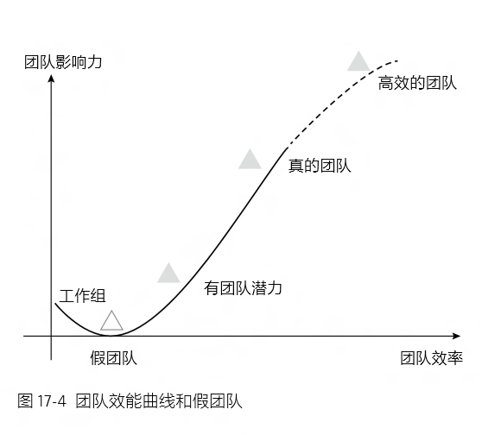
团队发展的阶段
假团队

Slide 10
团队发展的阶段
萌芽
磨合
规范
创造
或者解体崩溃

Slide 11
软件工程师的道德
在医学上有著名的希波克拉底誓言
IEEE/ACM发 布了《 软件工程师职业道德规范和标准》（Software Engineering Code of Ethics and Professional Practice）

Slide 12
合作伙伴评分
在这个软件工程课上，你有机会和5–7名同学进行了深度的合作，那么，谁的合作精神好？ 在课程的最后阶段，每个人列出一个一维的名单，你自己也在里面，从合作精神最高到最低排列，没有并列。
小伙伴1
小伙伴2
…
本人
小伙伴3
...
如何打分？
“本人”得到0分，比“本人”高一个名次，则加1分，低一个名次，则减1分， 以此类推。TA拿到全部人的提名后，给所有人统计分数。然后公布。
任课老师决定是否给得分最高的部分同学某种奖励分。

Slide 13
课堂讨论
请看 17 章练习与讨论

